Slide 1
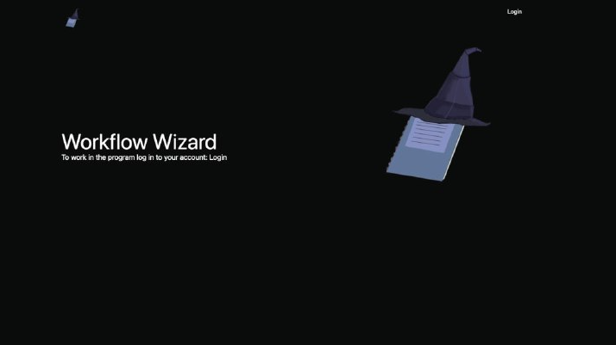
Hakaton: Akaduma Team
Workflow wizard

Slide 2
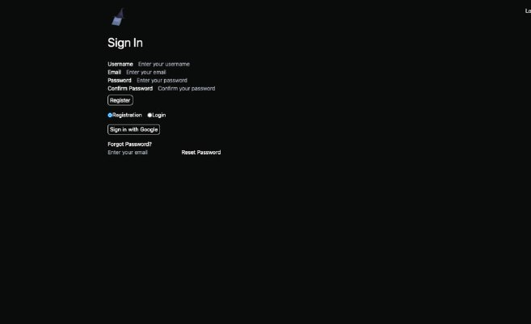
Якщо користувача не зараєстровано:
Якщо користувач не зараєстрований, то йому буде доступна сторінка сайту такого вигляду:

Slide 3
Реєстрація користувача:
Для того щоб зареєструватися, користувач спочатку обирає варіант: регістрація з нижньої панелі, а потім вводить імя користувача, пошту та пароль з його підтвердженням.

Slide 4
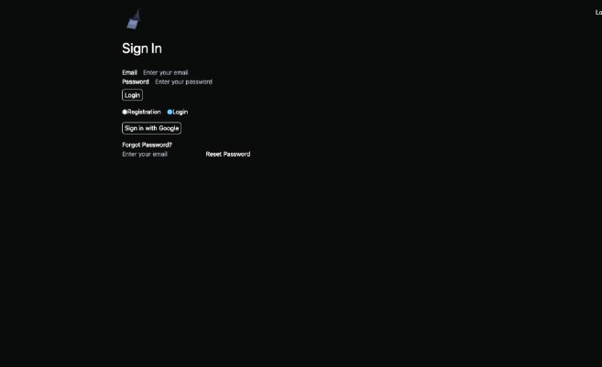
Вхід користувача:
Для того щоб увійти, користувач спочатку обирає варіант: логін з нижньої панелі, а потім вводить імя користувача або пошту та пароль
Або входить за допомогою сторонього сервісу ( гугл )

Slide 5

Відновлення паролю
На випадок якщо користувач
Забуде свій пароль, є функція
його відновлення. Таким чином
щоб відновити праоль треба ввести пошту вже зареєстрованого аккаунту, та на неї прийде код, який подалі використовується для підтвердження властності аккаунта, та можливості відновити дані входу.

Slide 6
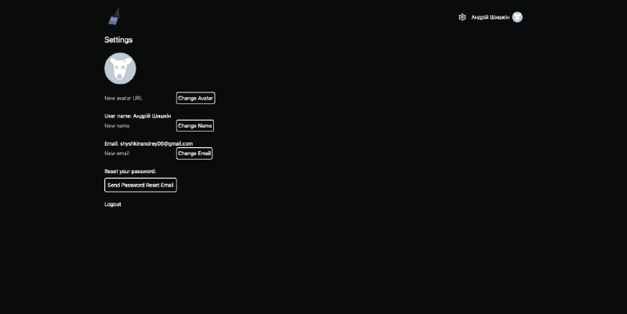
Якщо користувача зараєстровано:
Якщо користувач зараєстрований, то йому буде доступна сторінка профілю аккаунту:

Slide 7
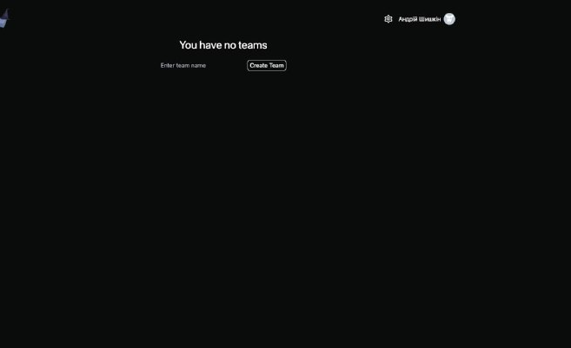
Створення команди
Сайт передбачає можливість створення команд,
де користувачі зможуть обєднуватися у разі
Потреби виконання спільного проекту та однакового
менеджменту
Меню створення команди передмачає вводження імя команди,
та якщо таке імя не зайнято, то команда буде створена

Slide 8
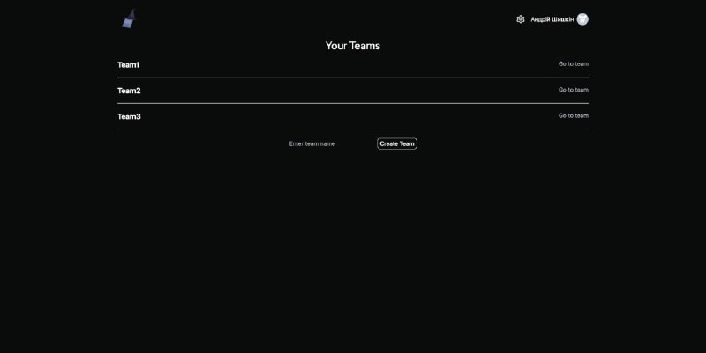
Вибір команд
Якщо користувач вже є учасником однієї з інших команд,
або вже створював команду, то він буде мати можливість обирати між його існуючими командами як на зображені:

Slide 9
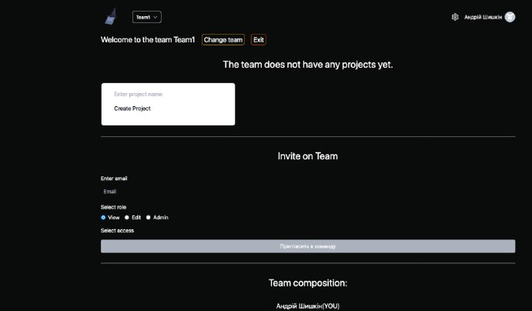
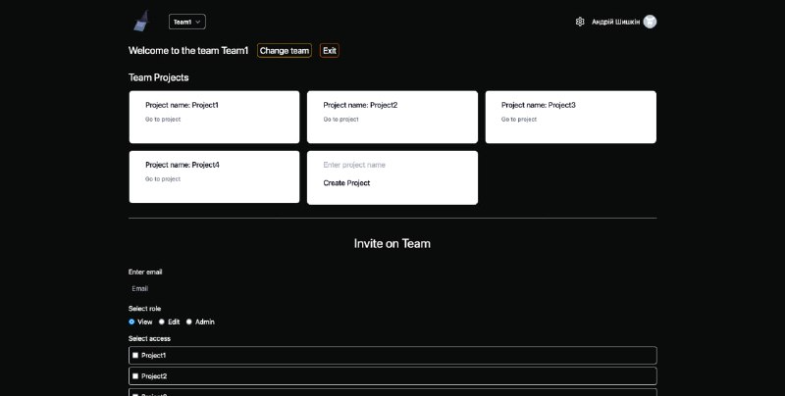
Інтерфейс команди
Інтерфейс команди, та можливості наступні: Створити новий проект який буде виконувати команда,
Можливість переглядати состав команди та
Можливість переглядати актуальні командні проекти

Slide 10
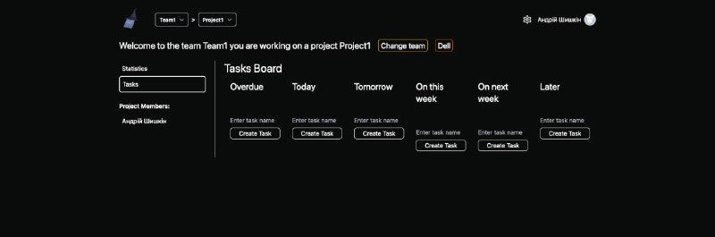
Задачи командного преокту
Якщо ви є учасником команди з активним проектом, то ви можете переглядати часову табличку з задачами, їх дедлайном, описом та призначенням користувачів.
Окрім цього також можно побачити активних користувачів, задачі та статистику

Slide 11
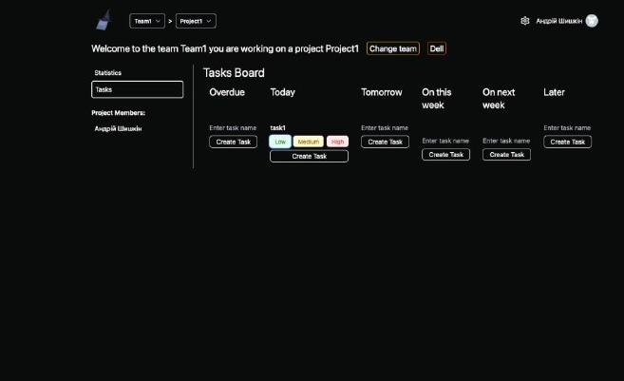
Створення завдання в часовій табличці
При створені задачи, користувач повинен обрати такі пункти:
Назва задачі та пріорітетність виконання ( мала, середня, висока )

Slide 12
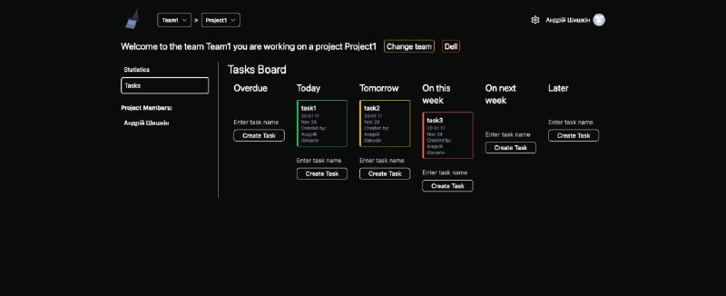
Вигляд задач:

Slide 13
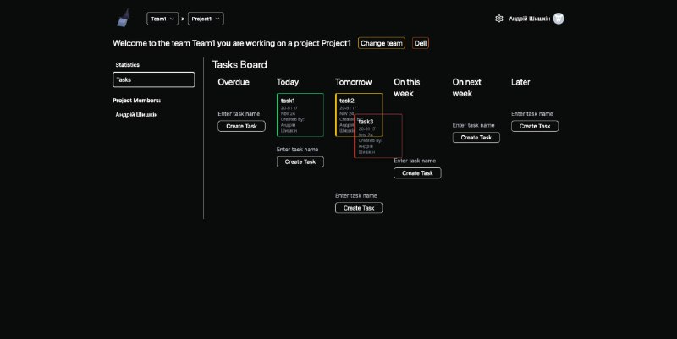
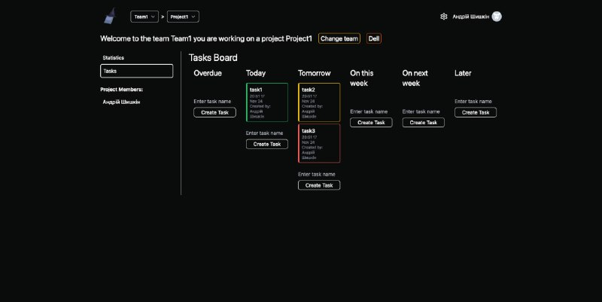
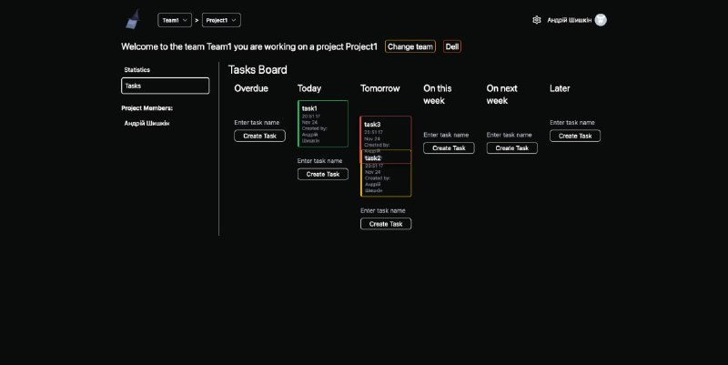
Зміна пріорітетності часу виконання та видалення задачі
Проект також передбачає можливість перетаскування задач для зміни їх пріорітетності, що в свою чергу одразу змінює час їх виконання відповідно до дедлайну.
Якщо задачу треба видалити, то зправа снизу є спеціальна кнопка у виді червоного смітничка, яка при натискання має функціонал видалення задачі із вікна задач

Slide 14
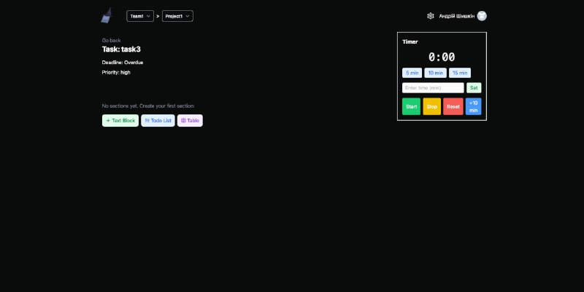
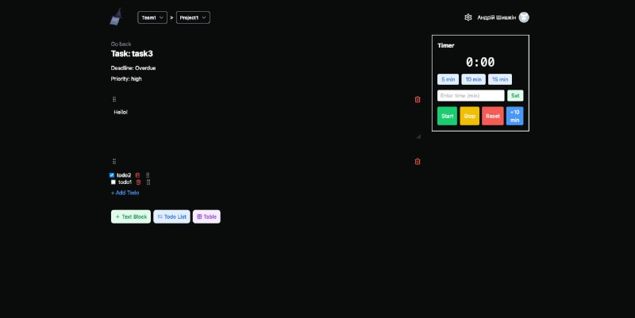
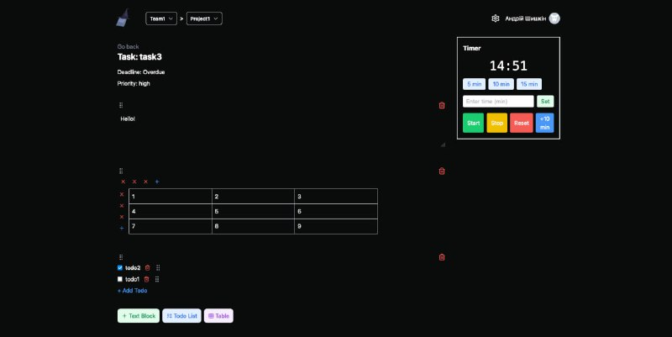
Повне налаштування задачі:
При натискані на задачу, користувач отримає детальне вікно де він зможе налаштувати задачу так, як йому потрібно. Налаштування передбачає такі опції як:
Текстове поле задачі, та додавання додаткових текстових полів, налаштування ту ду ліста ( що повинно бути зроблено ) та керування часом задачі ( дедлайн, початок роботи і тд. )

Slide 15
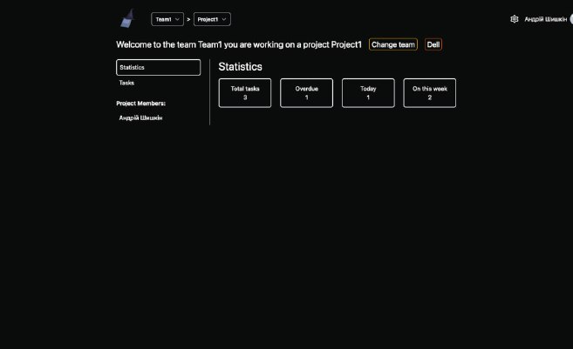
Статистика:
В меню таблиці задач також є пункт статистика про який шлося раніше.
При натисканні на нього користувач зможе побачити загальну к-сть: задач, виконаних задач, задач на один день та один тиждень

Slide 16
Зміна даних користувачів
У випадку потреби змінити дані користувача, у своєму кабінети він має повний доступ до редагування своїх відомостей, а саме:
Зміна пошти, імені та паролю.
Для затвердження змін потрібно підтвердити дію натиском на кнопку “Save”

Slide 17
Вигляд верхньої частини сайту
На ньому можна побачити активну команду, застосунок та профіль користувача

Slide 18
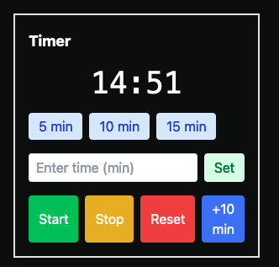
Таймер в задачах
Також для потреб тайм-менеджменту, в середині задач можна бути запускати таймер на вибрану к-сть часу.
Таймер в будь-який момент можна поставити на паузу, та потім відновити його, також можно додати 10 хвилин.

Slide 19
Дякую за перегляд! Made by Akudama Team
Команда проекту:
Шишкін Андрій
Ковальчук Андрій
Чанакли Енес
Слободяник Євгеній

